Slide 1
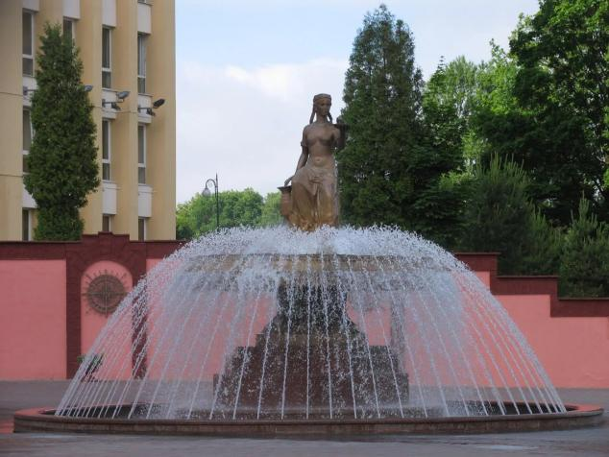
Бокс
Витебский государственный ордена Дружбы народов медицинский университет

Slide 2
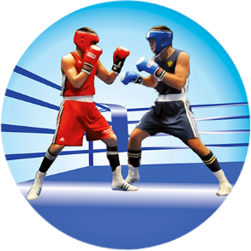
Бокс (от англ. Boxing) — контактный вид спорта, единоборство, в котором спортсмены наносят друг другу удары кулаками в специальных перчатках. Рефери контролирует бой, который длится до 12 раундов. Победа присваивается в случае, если соперник сбит с ног и не может подняться в течение десяти секунд (нокаут) или если он получил травму, не позволяющую продолжать бой (технический нокаут). Если после установленного количества раундов поединок не был прекращён, то победитель определяется оценками судей.

Slide 3
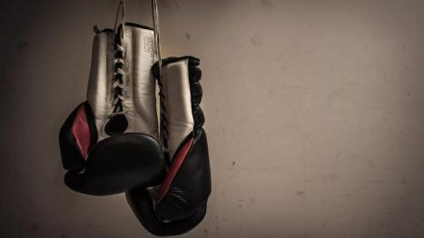
История
Самые ранние свидетельства подобных состязаний запечатлены ещё на шумерских, египетских и минойских рельефах. Турниры по кулачным боям, напоминающим бокс, проходили ещё в Древней Греции. По-настоящему бокс стал спортивным единоборством в 688 году до н. э., когда кулачные бои были впервые включены в программу античных Олимпийских игр. Современный бокс зародился в Англии в начале XVIII века

Slide 4
Правила
С момента своего издания в 1867 году правила маркиза Куинсберри были основным источником регулирования боксёрских поединков.
Как правило, раунды имеют продолжительность 3 минуты (хотя в Великобритании использовались и 2-минутные раунды). Каждый боксёр выходит на ринг из отведённого ему угла, и после каждого раунда он направляется сюда для того, чтобы отдохнуть, получить советы тренера и необходимую помощь врача. Рефери контролирует бой: находясь на ринге, он следит за поведением бойцов, отсчитывает нокдауны и штрафует за нарушение правил. До трёх судей может находиться рядом с рингом для того, чтобы присваивать участникам очки.
Участник боя может стать победителем, отправив своего оппонента в нокаут. Если боксёр сбит на землю ударом и касается пола любой частью тела, кроме ноги, рефери начинает отсчёт. Если в течение 10 секунд он поднимается — бой продолжается, если нет — то он считается нокаутированным, а его соперник становится победителем. Также возможен технический нокаут: он признаётся рефери, врачом или углом боксёра в случае, если он получил травму или не может защищаться. Иногда действует правило трёх нокдаунов (в титульных боях под эгидой WBA), когда это количество приравнивается к техническому нокауту. Если поединок закончился, и ни один из участников не одержал досрочной победы, то его исход решается судьями. Победителем становится спортсмен, набравший наибольшее количество очков, но иногда случаются и ничейные результаты.

Slide 5
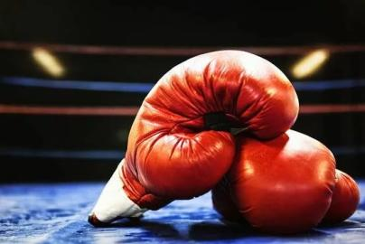
Спортивные достижения секция бокс УО «ВГМУ»
Кошкур К.В.- Призер (3 место) универсиада 2016
Тарасов И.А. –Призер ( 3 место) универсиада 2016
Пуйдак Д.В.- Призер (3 место)Чемпионата РБ 2016
Гайдуль А.Р.- Чемпион Витебской обл. 2016

Slide 6
Состав команды по боксу на 2017-18 учебный год
Гайдуль А. Р. 4 ф/ф 8 гр.
Любич С.Ф. 4 л.ф. 17 гр.
Мастеров Н.А. 3 ф/ф 4 гр.
Кошкур К.В. 4 л.ф. 21 гр.
Тарасов И.А. 3 л.ф. 32 гр.
Малышко Н.В. 4 л.ф. 16 гр.
Козик Н.А. 4 л.ф. 2 гр
Малиновский П.В. 4 л.ф. 34 гр.
Пуйдак Д.В. 2 л.ф. 7 гр.
Макаревич В.Н. 4 л.ф. 5 гр.
Шмаенков А.А. 4 л.ф. 21 гр.
Шпилевская О.А. 2 л.ф. 1 гр.
Ляксо М.В. 1 л.ф. 5 гр.
Шатило С.А. 2 л.ф. 16 гр.
Борсук И.Д. 2 л.ф. 21 гр.

Slide 7
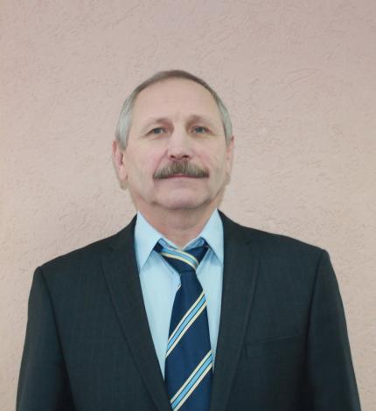
Тренер секции бокса УО «ВГМУ» Большаков Леонид Васильевич
Старший преподаватель кафедры «Физическая культура»
Мастер спорта СССР по боксу. Судья международной категории по боксу. Тренер спортивной секции ВГМУ по боксу.

